Slide 1
Части речи
3 класс

Slide 2
беречь, печь (пироги)
(не) работал, (не) пришёл
ковш, нож, врач
дочь, ночь, речь
(много) туч, (нет) свеч

Slide 3
План:
СЛОВАРНАЯ РАБОТА
ТЕСТ
(с самопроверкой)
САМОСТОЯТЕЛЬНАЯ РАБОТА
(с взаимопроверкой)

Slide 4
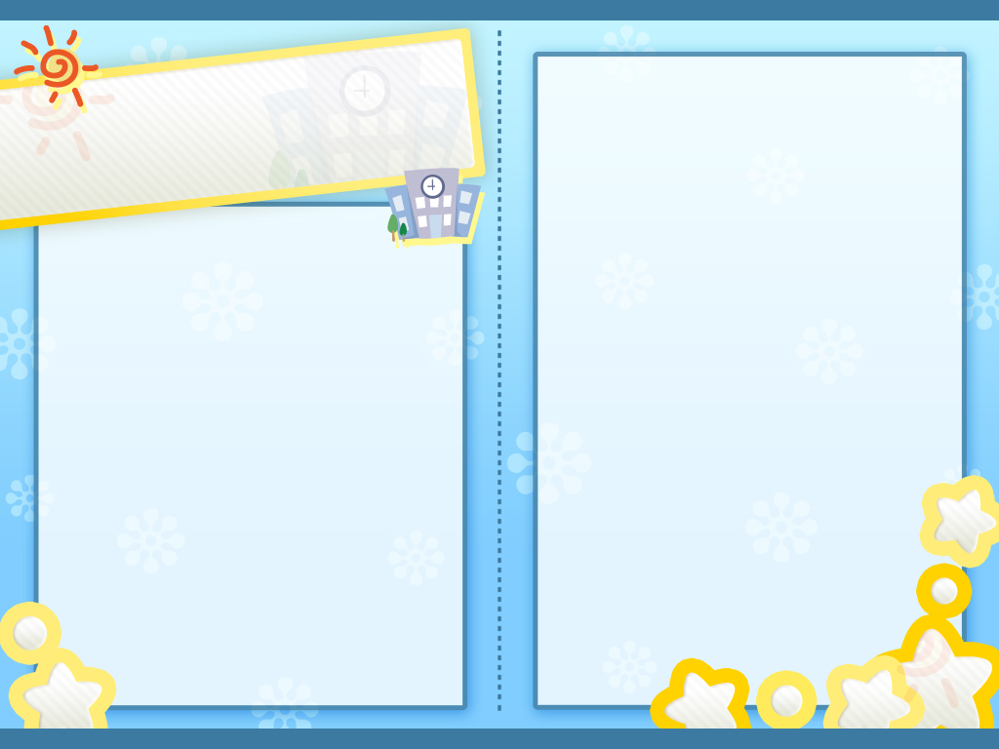
Задание 1
А)признак предмета
Б) предмет
В) действие предмета
Что обозначают имена прилагательные?

Slide 5
Задание 2
А)действие предмета
Б) предмет
В) признак предмета
Что обозначают имена существительные ?

Slide 6
Задание 3
А) признак предмета
Б) предмет
В) действие предмета
Что обозначают глаголы?

Slide 7
Задание 4
А) где? как?
Б) что делать?
В) какой? какая?
какое? какие?
Г) кто? что?
На какие вопросы отвечают имена прилагательные?

Slide 8
Задание 5
А) лето, соловей, ласковый, гудит
Б) пихта, она,
добрый, сосняк
В) сладкий, тёплый, громкий, мокрый
Г) гора, спелый, яблоки, восхищался
Какой ряд состоит только из имён прилагательных?

Slide 9
Задание 6
А)воздух, девять, холодный
Б) петь, зеленеть, любить
В) купание, находка, полёт
Г) рыбный, пушистый, речной
Укажи строку, в которой приведены только глаголы?

Slide 10
Задание 7
А) серое небо, быстрое такси.
Б) родной дом, душистый ландыш.
В) зимняя дорога, горячая плита.
Г) летнее кафе,
горячий кофе.
В какой строке имена прилагательные употреблены только в мужском роде?

Slide 11
Задание 8
А) бегут, рисуют.
Б) побегут, нарисуют.
В) бежал, нарисовал.
В какой строке приведены глаголы в прошедшем времени?

Slide 12
Задание 9
А) край, колос,
праздник, бабочка.
Б) метро, кофе,
плечо, облако.
В) тарелка, лампа,
бабушка, стрекоза,
Г) гнездо, яблоко,
крыло, пальто.
В какой строке приведены существительные только среднего рода?

Slide 13
Задание 10
У лесных тропинок всё лето цветут одуванчики. Семена одуванчика быстро созревают и плывут в воздухе. Вечером одуванчики закры-вают свои лепестки.
А)3 Б) 4 В) 5 Г) 6
Сколько глаголов в тексте?

Slide 14
Самостоятельная работа
1. Соотнеси часть речи и её вопрос (соедини линией)
Имя прил. Имя сущ. Глагол Имя числ. | Сколько? Который? Что делать? Что сделать? Какой? Какая? Какие? Кто? Что?

Slide 15
Самостоятельная работа
2. Соотнеси часть речи и что она обозначает
Имя прил. Имя сущ. Глагол Имя числ. | действие порядок при счёте, количество предмет признак предмета

Slide 16
Самостоятельная работа
3. Определи части речи. Подпиши сверху.
гл.
прил.
сущ.
прил.
прил.
Наступила ранняя весна. Яркое весеннее солнце освещает землю. Затрещал на реке синий лёд.
сущ.
гл.
сущ.
гл.
пр.
сущ.
прил.
сущ.

Slide 17
Рефлексия
Оцените ваши действия на уроке:
Мне было трудно – 3 балла
Есть над чем поработать – 4 балла
Могу себя похвалить! – 5 баллов
Лист самооценки
Словарная работа
Тесты
Самостоятельная работа
Общая оценка своей работы на уроке

